Slide 1
ДОКЛАД «Эффективные методы и приемы обучения чтению»
Докладчик: учитель начальных классов
Купреева В.Н.
( из опыта работы в малокомплектной школе)

Slide 2
Чтение – вот лучшее учение! А.С.Пушкин Чтение – это прежде всего сотворчество. М.Цветаева Чтение для ума – то же, что физические упражнения для тела. Д.Аддисон Чтение возвышает душу. Вольтер Люди перестают мыслить, когда перестают читать. Д.Дидро

Slide 3
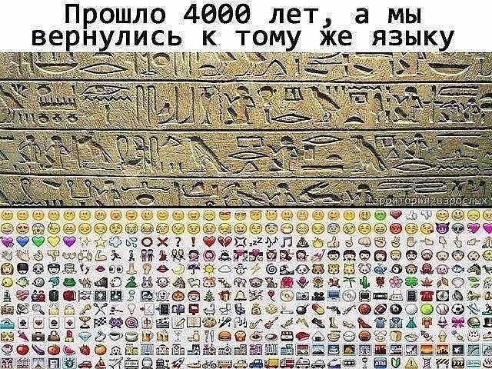

Slide 4
«Уметь читать, в широком смысле этого слова – значит,
извлечь из мертвой буквы живой смысл»
К.Д. Ушинский
«Чтение –главное орудие начальной школы, которым она может действовать как на умственное, так и на нравственное развитие своих учеников, развивать и укреплять и мысль и любознательность. Чтение то окошко, через которое дети видят и познают мир и самих себя».
К.Д. Ушинский

Slide 5
Система упражнений для формирования устойчивого навыка чтения у младших школьников:
упр. для развития техники чтения;
2) упр. для формирования навыков выразительного чтения;
3) упр. для понимания смысла чтения.

Slide 6
1. УПРАЖНЕНИЯ для развития ТЕХНИКИ ЧТЕНИЯ.
-Упражнение " Догонялки ";
-Упражнение " Наступи на пятку ";
-Чтение в парах или группах по одному предложению;
-Чтение в паре с линейкой;
-Динамическое чтение;
-Бинарное чтение;
-Упражнение " Буксир ";
-Упражнение " Ловушка ";
-Упражнение " Голова и хвост ";
-Круговое чтение ;
-Упражнение " Найди меня ";
-Упражнение " Фотоглаз";
- Вверх ногами;
- Прием «День — ночь».

Slide 8
Упражнение " Ловушка "

Slide 11
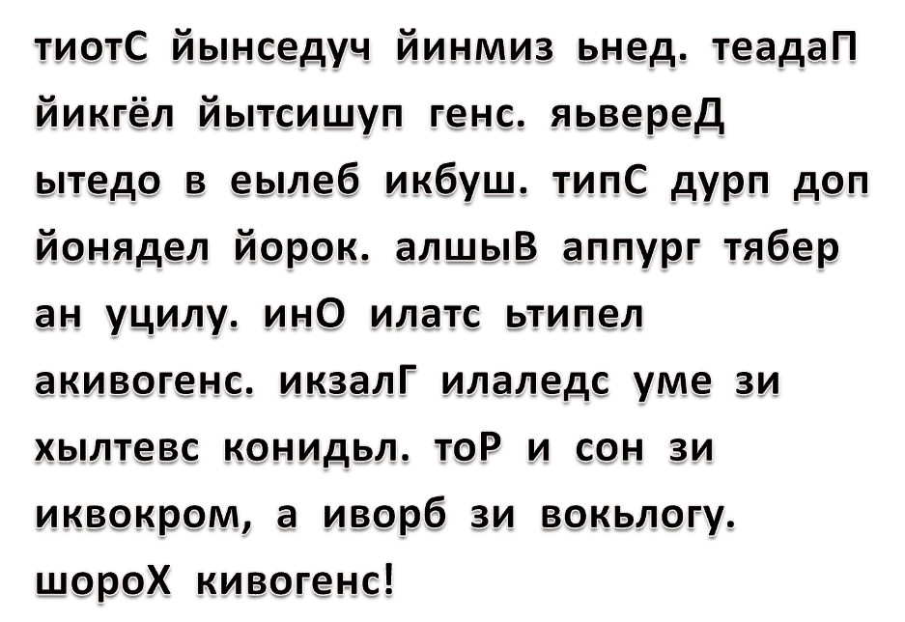
Упражнение " Задом наперед"
Зимний день.

Slide 13
Упражнение «Накладка»

Slide 14
Упражнение «Лестница слов»
Составьте лестницу слов на заданную букву. Слова каждой последующей ступеньки начинаются с заданной буквы и увеличиваются на одну букву.
у
ум
уха
узор
улица
Кто первым составит лестницу из 5 ступенек?

Slide 15
2. УПРАЖНЕНИЯ для формирования навыков выразительного чтения.
-Артикуляция
-Чтение скороговорок
-Упражнение " Окончания"
-Выделение голосом
-Упражнение " На одном дыхании"
Выборочное чтение
Чтение одного предложения с разной интонацией
Упражнение " Эхо «
Упражнение " Ускорение "
Разметка текста
Чтение под музыку
Чтение - пение
Чтение с настроением
Упражнение " Голоса"
- Дикторское чтение
Конкурс чтецов
ЧТЕНИЕ ПО РОЛЯМ
- ЧТЕНИЕ ПО РОЛЯМ БЕЗ СЛОВ АВТОРА
- ИНСЦЕНИРОВАНИЕ.

Slide 16
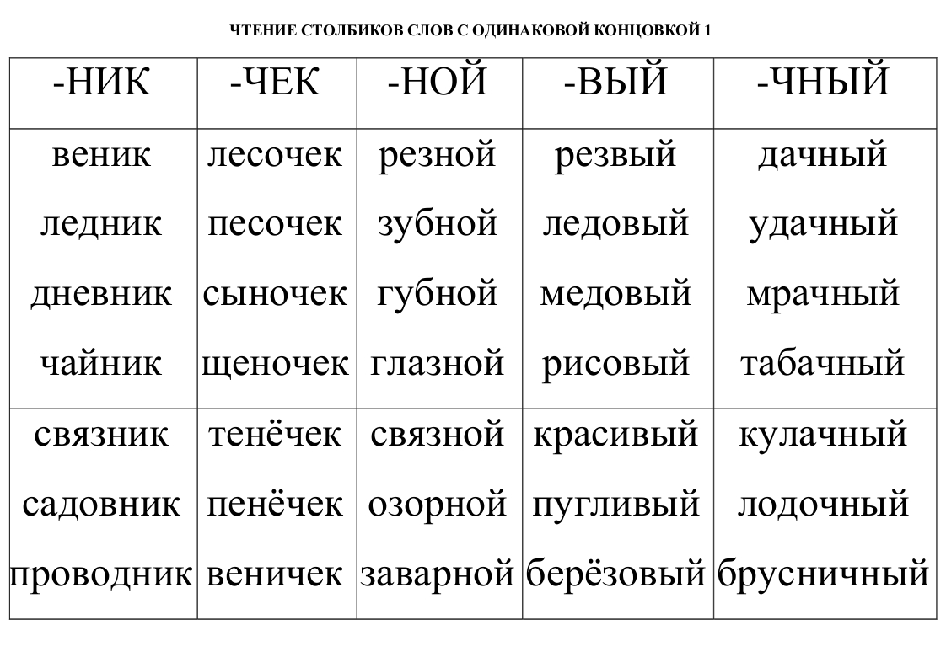

Slide 17
Разметка текста
Лоси.
НаполянувышлилосихаслосёнкомГордыйлосьнаблюдалзанимиКрасивыиумныэтизвериГолодноихолодноимзимойПустокругомНилисточка,нитравкиоднагорькаякораИвдругзапахсенаНаполянестоитбольшаякормушкаДобрыерукиегеряположилидушистоесеновкормушкуОнхозяинвлесуизаботитсяодеревьяхптицахзверях.
В.Карасёва

Slide 18
Чтение - пение
(на мотив «Песенка о медведях»)
где-то на белом свете…
В давние времена был в поле волшебный колодец. Подходил к нему человек, опускал ведро, вытаскивал, а в ведре оказывалось то, что было у него на сердце. Сначала люди черпали из колодца любовь, добро, нежность. У кого что было — у того еще прибавлялось. Но потом что-то случилось в мире: люди стали все чаще зачерпывать из колодца зло, зависть, ненависть. И решили они, что колодец испортился. И засыпали колодец. Ведь колодец засыпать легче, чем сердце свое очистить, правда?

Slide 19
Упражнения для понимания смысла текста.
-СЛОВАРНАЯ РАБОТА
- ОЗАГЛАВЛИВАНИЕ ТЕКСТА
- ДЕЛЕНИЕ ТЕКСТА
- ОПРЕДЕЛЕНИЕ типа текста
- ПОДБОР ИЛЛЮСТРАЦИИ к тексту
- ОПРЕДЕЛЕНИЕ по иллюстрации содержания текста
- СОСТАВЛЕНИЕ ДИАФИЛЬМА.
-ВЫБОРОЧНОЕ ЧТЕНИЕ
-РАБОТА с текстом ПО ВОПРОСАМ
-УПРАЖНЕНИЕ " ПРОПУЩЕННОЕ СЛОВО "
-ВОССТАНОВЛЕНИЕ ТЕКСТА
- РАСПРОСТРАНЕНИЕ ПРЕДЛОЖЕНИЙ
-ФАНТОГРАММЫ
-СОСТАВЛЕНИЕ КРОССВОРДОВ по тексту
-ВИКТОРИНЫ
- МИНИ - СОЧИНЕНИЯ
-ПОДБОР ПОСЛОВИЦ И ПОГОВОРОК

Slide 20
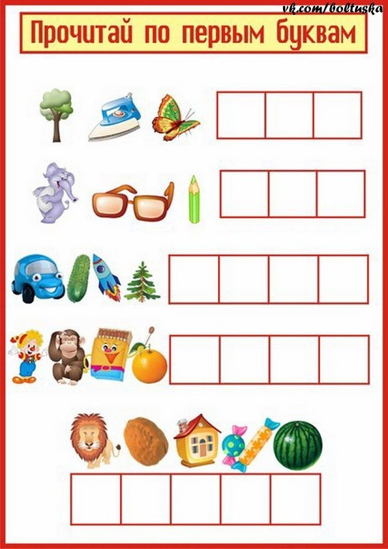
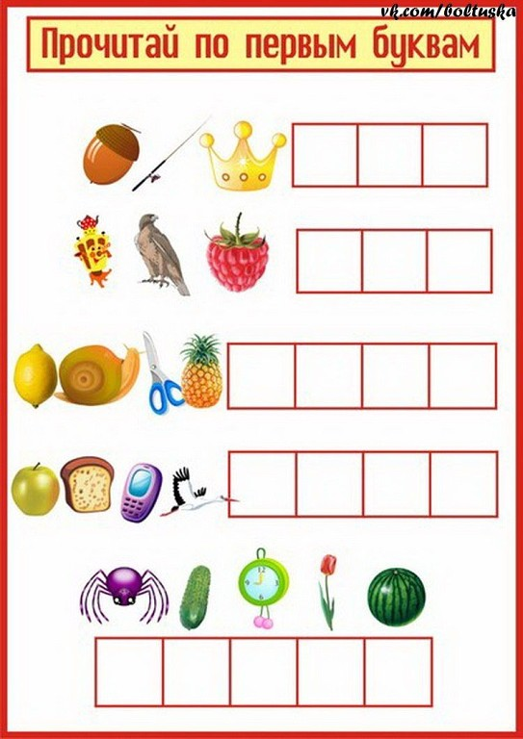

Slide 21
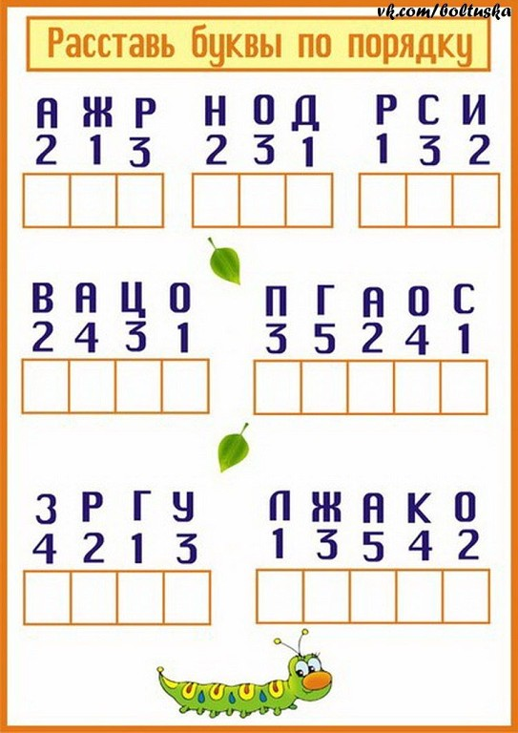
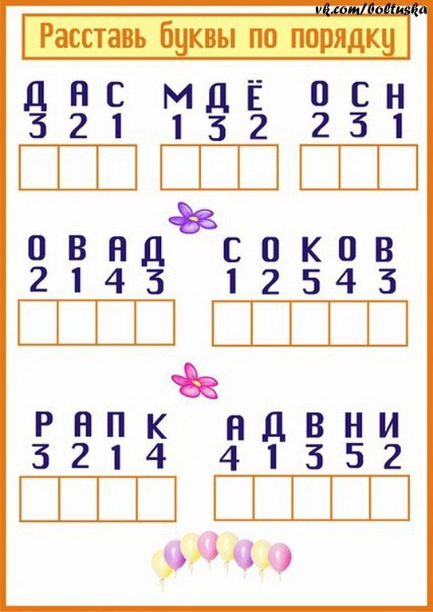

Slide 22
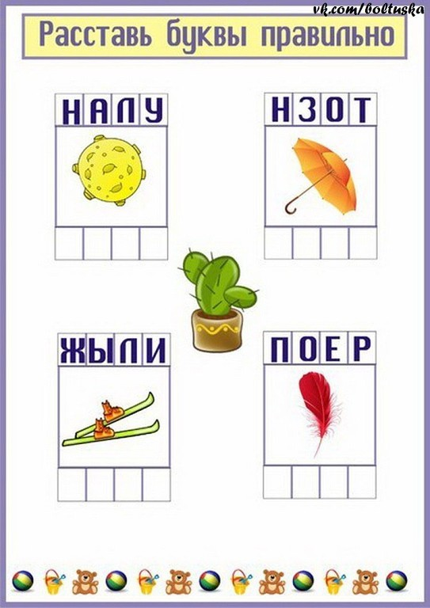
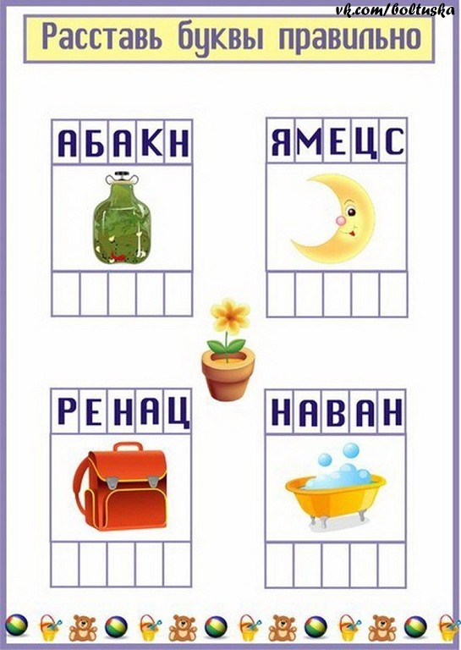

Slide 23
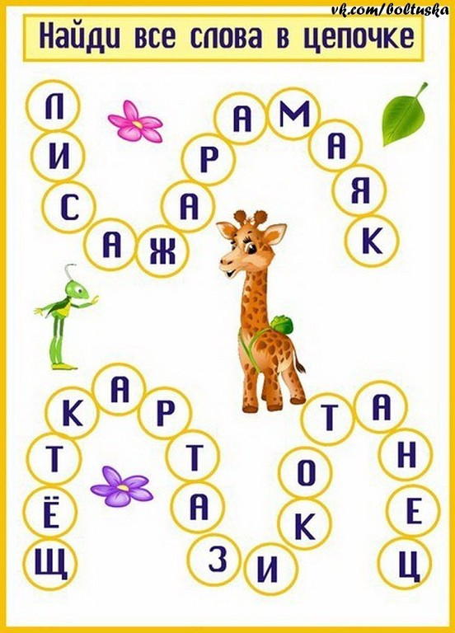

Slide 25
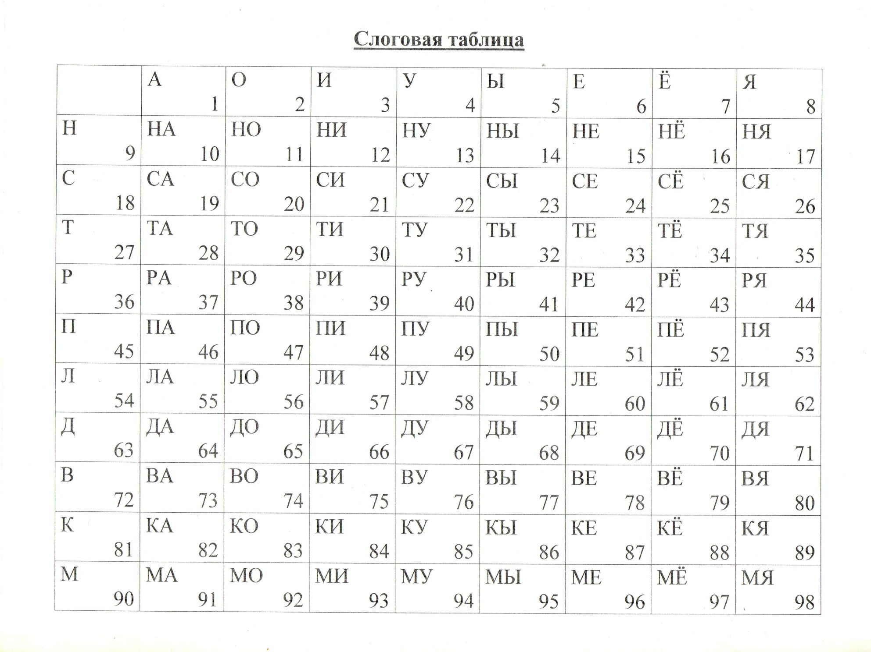

Slide 26
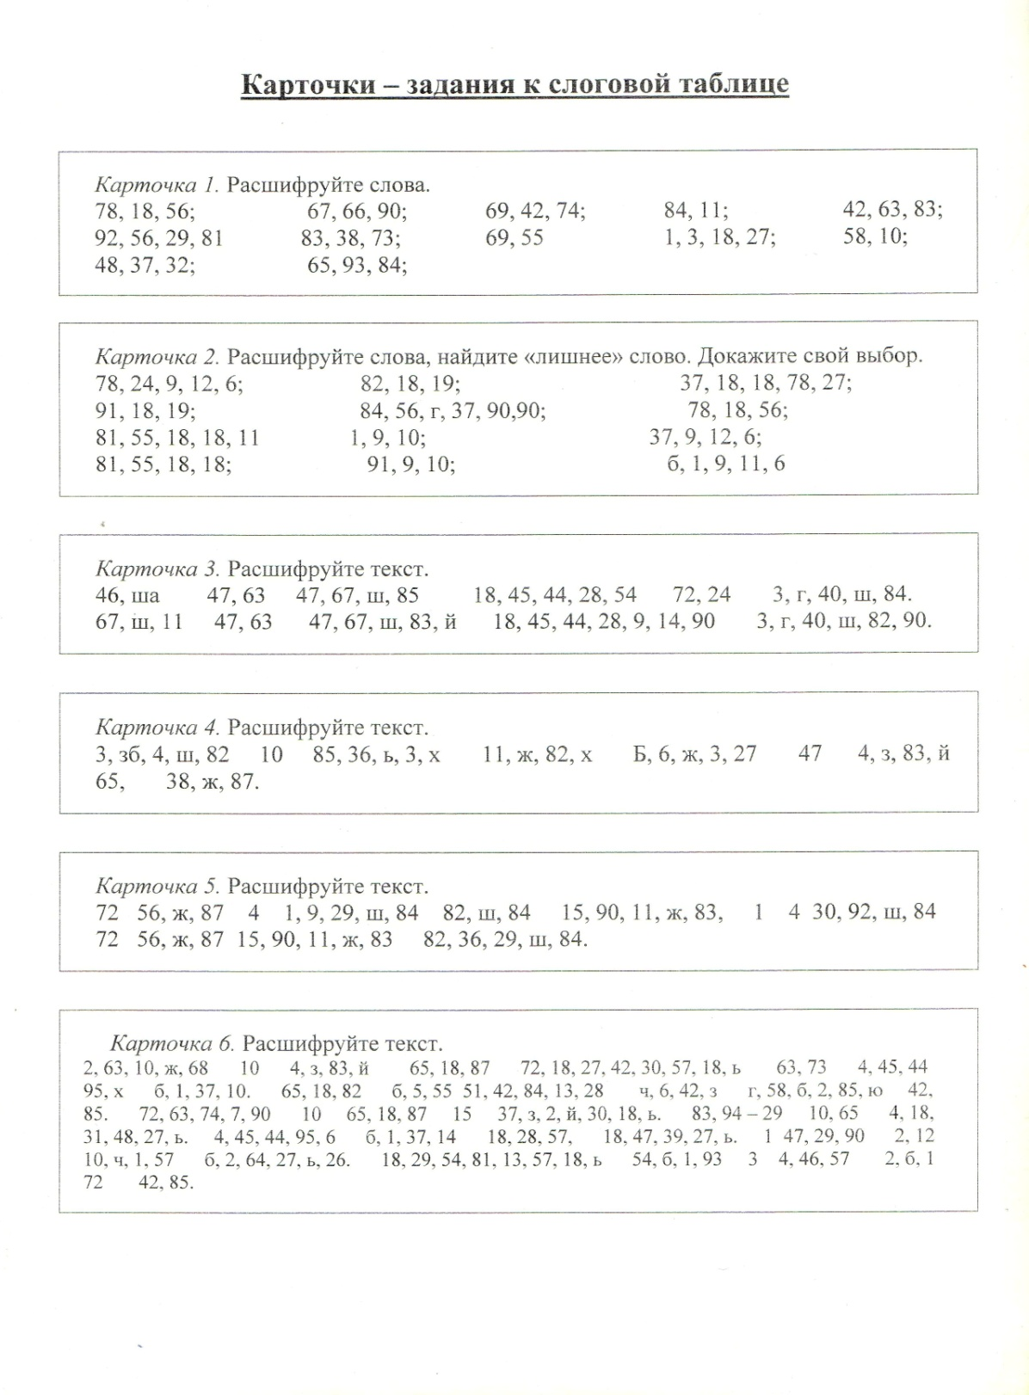

Slide 29
Желаем вам вперёд глядеть,
Шагать по жизни смело!
Пусть не придётся вам краснеть
За дело и без дела.
Пусть будет верен ваш маршрут
И по плечу задачи.
Пусть впереди успехи ждут,
Победы, радости, удачи!
Желаем, чтобы в каждом деле
Вы добивались своей цели!
Спасибо за работу!

Slide 30
СПИСОК ЛИТЕРАТУРЫ
Горецкий В.Г. О некоторых причинах низкого качества уроков чтения и пути их преодоления // Начальная школа. - 1997. -№12.
Вербицкая М.В. Тексты по чтению. -М.: Дрофа, 2001.
Бунеев Р.Н., Бунеева Е.В. Тетради по чтению для 1-4 классов. - М.: Баласс, 2001.
Джежелей О. Помогайка. - М., 1995.
Кубасова О.В. Как помочь ребенку стать читателем. - Тула: Изд-во «Родничок», 2004.
Калмыкова И.Р. Таинственный мир звуков. - Ярославль: «Академия развития», 1998
Оморокова М.И. Совершенствование чтения младших школьников. - М: АРКТИ, 2001.
Речь.Речь.Речь /Под ред. Т.А. Ладыженской. - М.: Просвещение, 1990.
Журнал «Начальная школа» № 1, 1987; №5, 1989; № 3,1990; №2,1994 .
Журнал «Воспитание школьников» №5 Д1999г
И.Г.Пальченко «Методика быстрого чтения»
В.Н.Зайцев «Скорость оптимального чтения»
М.Р.Львов «Методика развития речи младших школьников»
Татьяна Джало «Читаем играя. Сборник игровых упражнений для обучения чтению». «Читалочка» http://chitalochka-ru.ru.

